Slide 1
La promessa leggenda castigliana
Valerija Jablonska – 8^ B

Slide 2
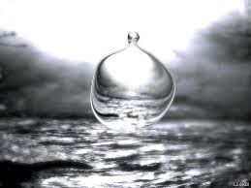
Margherita piangeva con il volto nascosto tra le mani. Piangeva silenziosamente e le lacrime le correvano lungo le guance. Pedro era accanto a Margarita, e cadde in un profondo stato di silenzio.

Slide 3
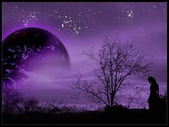
Le ombre iniziavano a cadere sopra il fitto fogliame nei boschi. La luna cominciava a brillare nel cielo viola, e le stelle più luminose stavano apparendo una dopo l'altra.

Slide 4
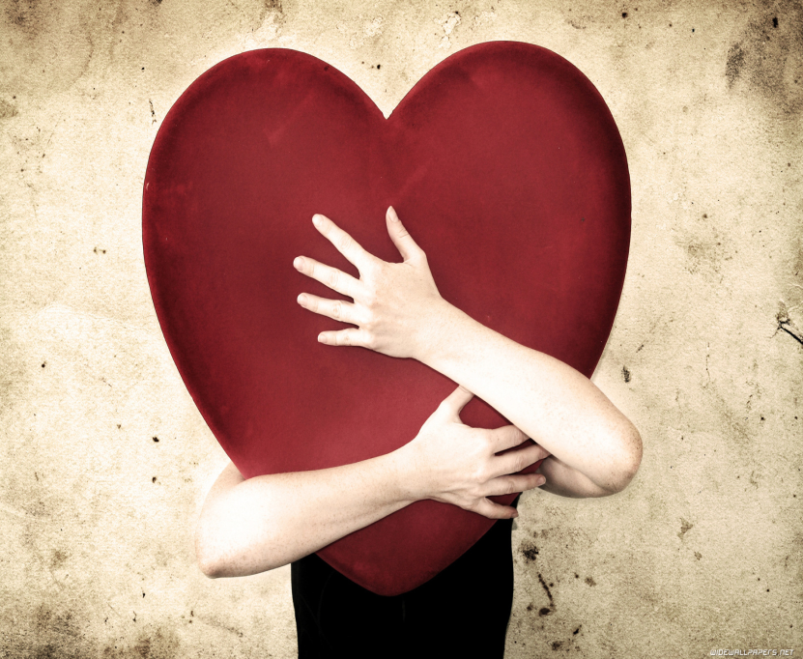
Pedro stava parlando con voce affettuosa: "Margherita, per te l'amore è tutto, e non vedi altro che l’amore. Tuttavia, c'è qualcosa che è altrettanto importante, ed è il mio dovere. Il nostro Signore, il conte di Gómara, marcerà dal suo castello domani per raggiungere l'esercito del nostro re, Don Fernando, il quale salverà Siviglia dal potere degli Infedeli, e io devo andare con lui. "

Slide 5
"Margherita, non piangere! Prenderemo Siviglia, e il re darà ai vincitori feudi situati sulle sponde del Guadalquivir. Tornerò, lo giuro ".

Slide 6
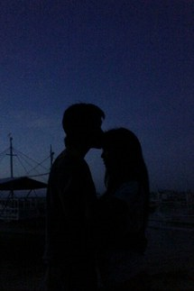
Margherita disse: "Pedro! Vai e mantieni il tuo onore, ma poi torna ..., torna indietro e proteggi il mio ".

Slide 7
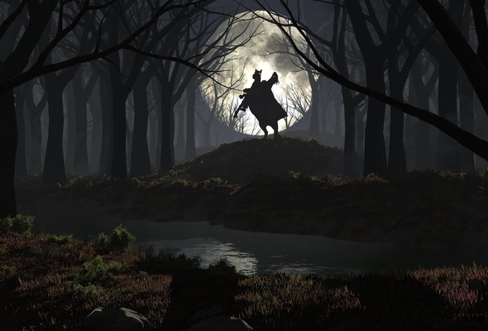
Pedro slegò il suo cavallo che era stato legato ad un albero, e dopo essere montato, galoppò via nelle profondità della foresta. Margherita seguì Pedro col suo sguardo fino a quando non scomparve nelle ombre scure e non riuscì più a vederlo.

Slide 8
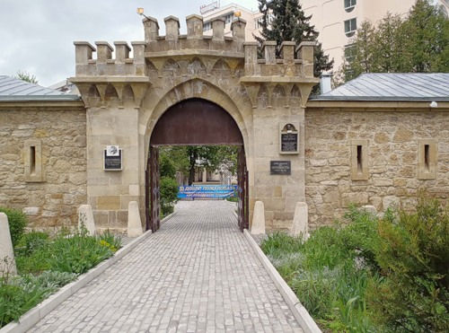
La prima luce del giorno stava appena risplendendo all'orizzonte quando su tutta la terra di Gómara si udì il suono di trombe dell’esercito del conte. Alcuni erano già seduti o si erano arrampicati sugli alberi; la saracinesca fu sollevata, e le porte massicce del cancello scricchiolarono sui cardini quando fu aperto l'arco di ingresso al cortile.

Slide 9
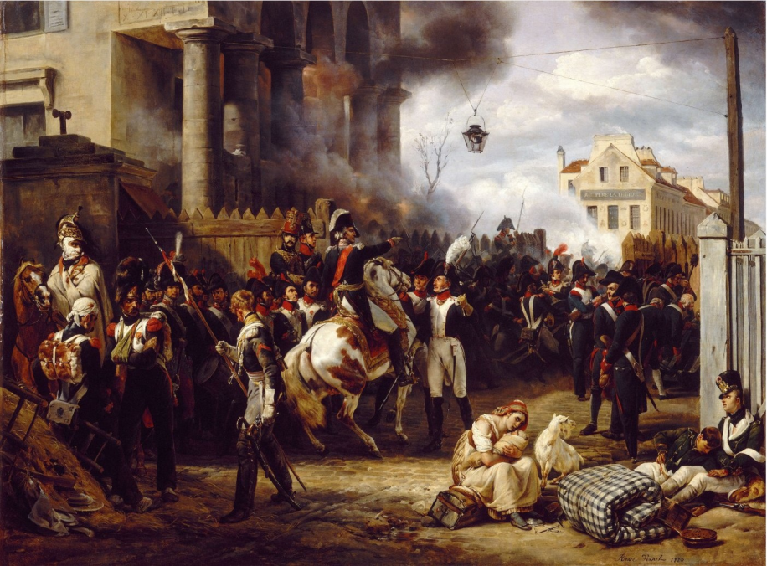
Il conte era seguito dal resto dei suoi scudieri. Tra il clamore della folla il grido acuto di una donna. Era Margherita, che aveva appena visto che il suo amante misterioso era il superbo e molto temuto conte di Gómara, uno dei nobili più potenti e di alto rango della Corona di Castiglia.

Slide 10
Dopo aver lasciato la città di Cordoba, l'esercito di re Fernando aveva trascorso diversi giorni in viaggio verso Siviglia. Il conte di Gómara era seduto su una panca di legno nella sua tenda. In piedi al suo fianco c’era il suo più vecchio scudiero e gli parlava. "Cosa vi affligge, mio ​​Signore?" Chiese. "Cos'è che vi affligge e vi consuma?

Slide 11
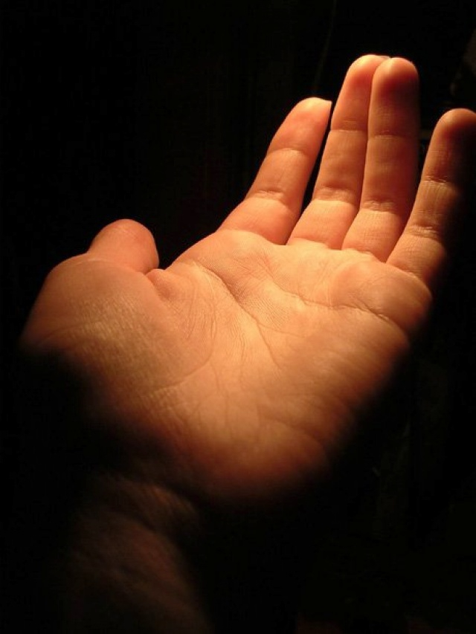
"L'hai visto: nel bel mezzo della battaglia il mio cavallo, ferito e accecato dalla furia, si è lanciato verso l'esercito Moresco, fuori controllo. Ho combattuto invano per fermarlo. Quando ... credetemi, non era un'illusione, ho visto una mano che afferrava la briglia con una forza soprannaturale e, dopo aver arrestato la nostra carica, ne ha cambiato la direzione verso i nostri soldati e mi ha salvato miracolosamente ".

Slide 12
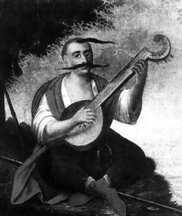
Il conte di Gómara accompagnato dal suo fedele scudiero passò attraverso gli animati gruppi di persone senza alzare gli occhi da terra, silenzioso e triste, come se nessuna delle scene o dei suoni potesse raggiungerlo. Accanto alla tenda del re, in mezzo a una folla di soldati, che stavano tutti ad ascoltare a bocca aperta, c’era uno strano personaggio che vendeva bigiotteria.

Slide 13
Il conte si avvicinò al gruppo e ascoltò con grande interesse.
Per qualche strana coincidenza il titolo della ballata rispecchiava perfettamente i pensieri che avevano sopraffatto il suo spirito. Secondo quanto il cantante aveva detto prima di cominciare a cantare, la canzone si intitolava, La Ballata della mano morta.

Slide 14
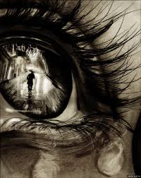
La ragazza aveva un amante che diceva di essere uno scudiero. Lo scudiero annunciò che andava in guerra. "E se non torni?" "Tornerò, amore mio." Mentre l'amante faceva questo voto, dicono che il vento abbia risposto: Guai a chi crede alle promesse degli uomini!

Slide 15
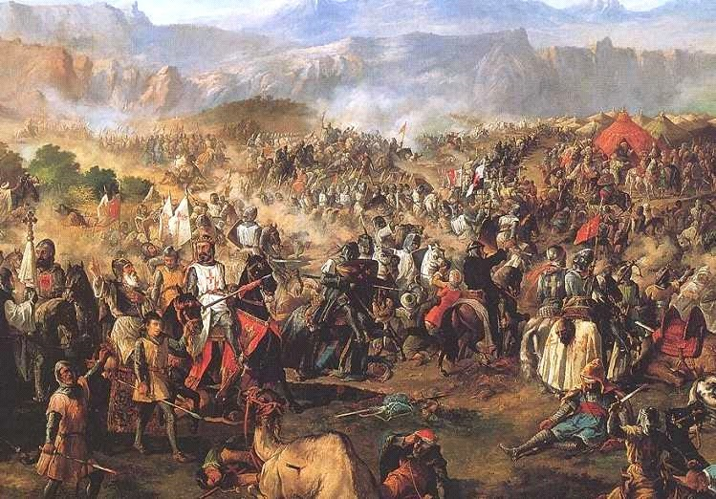
Il conte e il suo esercito stavano lasciando il castello. Quando lei lo riconobbe, esclamò con dolore: "Ahimè, il conte sta partendo, e porta con sé il mio onore." Mentre la povera ragazza piangeva, dicono che il vento abbia risposto: Guai a chi crede alle promesse degli uomini!

Slide 16
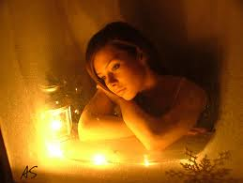
Suo fratello era lì, e sentì quello che diceva. “Ci hai ​​disonorati", disse. "Ha giurato che sarebbe tornato." "Se lo farà, egli non ti ritroverà." Mentre la ragazza stava morendo, dicono che il vento abbia risposto: Guai a chi crede alle promesse degli uomini!

Slide 17
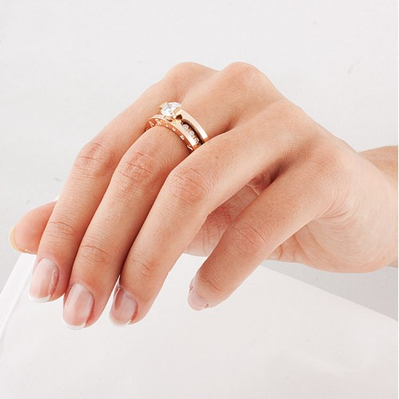
La portarono nella foresta e la seppellirono nell'ombra; nonostante la terra che le mettessero sopra, la mano non riusciva ad essere ricoperta, la mano sulla quale c'era l’anello che il conte le aveva dato. Di notte, sopra la tomba dicono che il vento rispondesse: Guai a chi crede alle promesse degli uomini!

Slide 18
Il conte a bassa voce domandò: "Dimmi da dove vieni?" "Dalla città di Soria," “Dove avete appreso la ballata? A chi si riferisce? "chiese il conte. "Signore", questa canzone è cantata dagli abitanti di un villaggio nella terra di Gómara, e si riferisce ad una donna infelice che è stata trattata crudelmente da una persona potente.

Slide 19
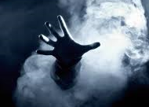
Dopo che il conte si inginocchiò a terra e prese nella sua mano la mano di Margherita, un prete, che era stato autorizzato dal Papa, benedì la triste unione. Dicono che da allora la miracolosa ricorrenza ebbe fine, e la mano morta sprofondò sotto terra e scomparve per sempre.

Slide 20
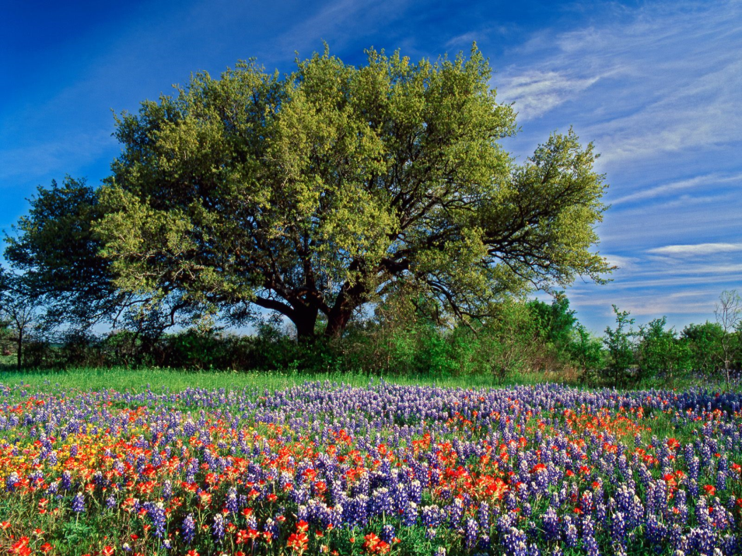
Ai piedi di alcuni grandi, vecchi alberi c'è un piccolo prato che ogni primavera si copre di fiori. E secondo quello che dice la gente, quello è il luogo dove è sepolta Margherita.

